Slide 1
Zdravotnické prostředky a jejich úhrady
JUDr. Jakub Král, Ph.D.
Průvodce českým zdravotnictvím pro seniory
Praha, Poslanecká sněmovna, 29. 10. 2019

Slide 2
Zdravotnické prostředky a jejich úhrady
zdravotnické prostředky (pomůcky) hrazené po předepsání na lékařský předpis (poukaz)
vs.
zdravotnické prostředky hrazené v rámci poskytování zdravotní péče
(spolu s výkonem)
vs.
přístrojová technika a zdravotnické prostředky nehrazené

Slide 3

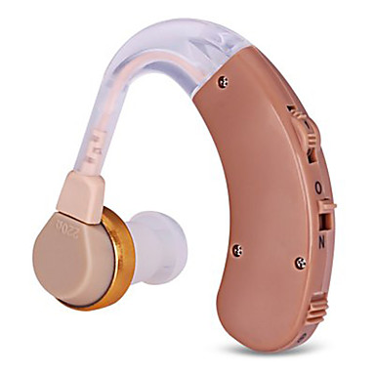
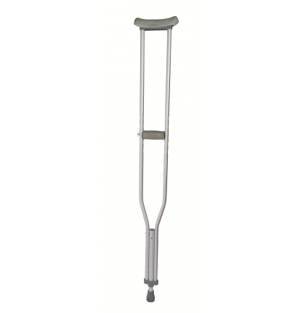
Zdravotnické prostředky a jejich úhrady

Slide 4
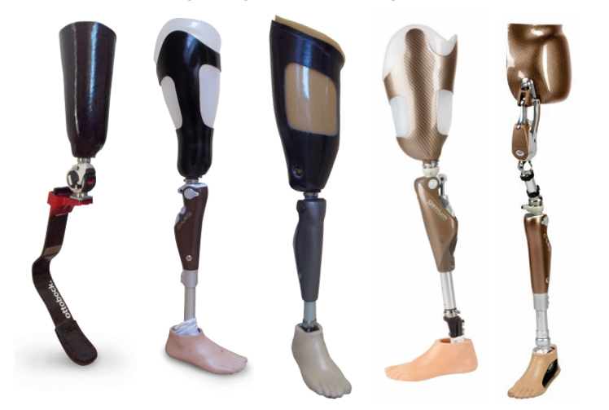
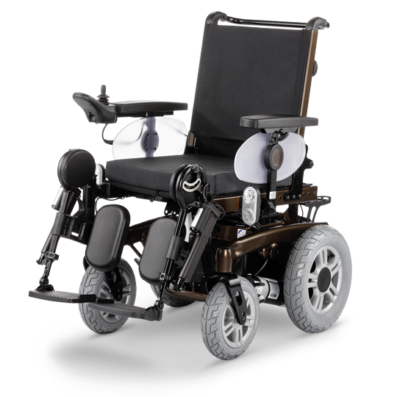
Zdravotnické prostředky a jejich úhrady

Slide 5

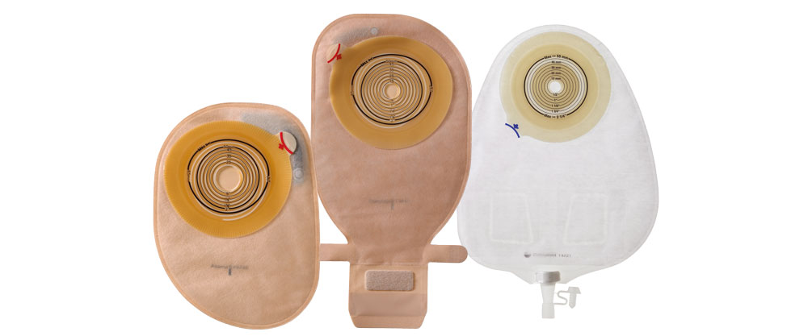
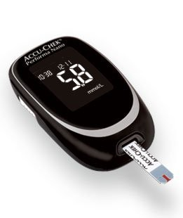

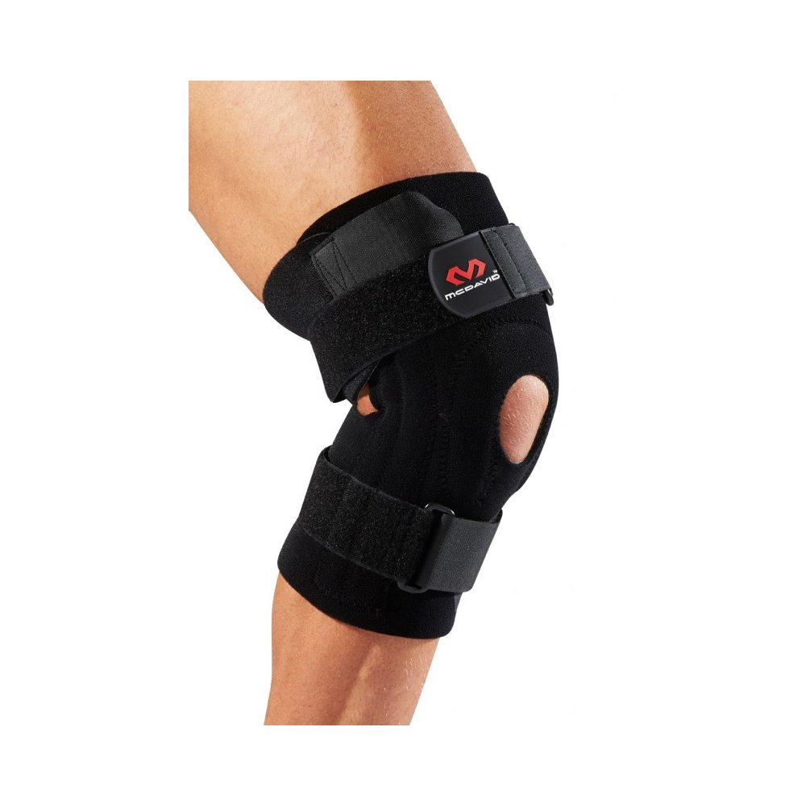
Zdravotnické prostředky a jejich úhrady

Slide 6
Zdravotnické prostředky a jejich úhrady
2011 – identifikace problémů
2017 – nález Ústavního soudu
2018 – příprava nového systému + legislativní proces
zákon č. 282/2018 Sb. – nová část sedmá + aktualizovaná příloha č. 3
účinnost od 1. 1. 2019
11 měsíční přechodné období pro sériově vyráběné ZP
neobsahuje stomatologii

Slide 7
Zdravotnické prostředky a jejich úhrady
posílení právní jistoty
jasně určený správní orgán (odpadá spor o charakter činnosti a její přezkum)
vše se zveřejňuje (veřejná kontrola a posílení transparentnosti)
novinky se zařazují kdykoli průběžně
seznam SÚKL se vydává každý měsíc
možnost mimořádné úhrady i pro nekategorizované ZP (omezení § 16)
při negativním rozhodnutí -> možnost podání odvolání (možný i soudní přezkum)
přivření nůžek spoluúčasti mezi jednotlivými skupinami pojištěnců
jeden celosystémový číselník
eliminace „vyvlastnění“ desetitisícových doplatků u cirkulovaných ZP
systémová aktualizace kategorizačního stromu
soulad s judikaturou ÚS

Slide 8
Zdravotnické prostředky a jejich úhrady
1. 1. 2019 – vydání konsolidovaného seznamu hrazených ZP na poukaz
1. 1. 2019 – platnost nových úhrad individuálně zhotovovaných ZP
1. 6. až 30. 6. 2019 – lhůta pro podání „pře-ohlášení“ dosud hrazených ZP
1. 8. 2019 – vyřazení mrtvých duší z úhrad
1. 10. 2019 – začátek náběhu nových položek do úhrad
1. 11. 2019 – termín pro zahájení správních řízení u excesů
1. 12. 2019 – nová úhrada u „pře-ohlášených“ ZP

Slide 9
Zdravotnické prostředky a jejich úhrady
při MZ byla zřízena Komise pro kategorizaci a úhradovou regulaci ZP
  hledá chyby v současném znění zákona
  připravuje aktualizaci kategorizačního stromu
  připravuje stanoviska k žádostem o souhlas MZ s 50% úhradou
implementační skupina
  SÚKL, VZP, SZP
byl zpracován Přehled častých otázek a odpovědí
  https://www.niszp.cz/kategorizace-uhradova-regulace-zdravotnickych-prostredku-hrazenych-na-poukaz
byla vytvořeny e-mailové adresy pro kladení dotazů souvisejících
s novelou: uhrzp@sukl.cz

Slide 10
Zdravotnické prostředky a jejich úhrady
členové Komise pro kategorizaci a úhradovou regulaci
  MZ, SÚKL
  odborné společnosti
  zdravotní pojišťovny
  profesní komory
  pacientské organizace
  asociace dodavatelů ZP
  odbory a UZS
reálné fungování
  zřízena od 1. 1. 2019
  5 zasedání (vyřízení všech podnětů a návrhů -> novelizace -> CAU MZ)

Slide 11
Zdravotnické prostředky a jejich úhrady
za červen celkem 9.455 ohlášení
  z toho 8.527 pře-ohlášení dosud hrazených ZP
  a dále 928 nových ZP
dosavadní vykazování (aktivní kódy)
  v číselníku celkem cca 12 tis. kódů
  v roce 2018 vykázáno alespoň jedenkrát 8.130 kódů
  v roce 2017 vykázáno alespoň jedenkrát 8.165 kódů
co bude následovat
  kontrola všech podaných ohlášení
  podněty z terénu
  řízení o vyřazení v případě vadných ohlášení

Slide 12
Otázky a diskuse
Děkuji za pozornost
  JUDr. Jakub Král, Ph.D.
  jakub.kral@portamedica.cz
  +420 607 162 598

